Slide 1
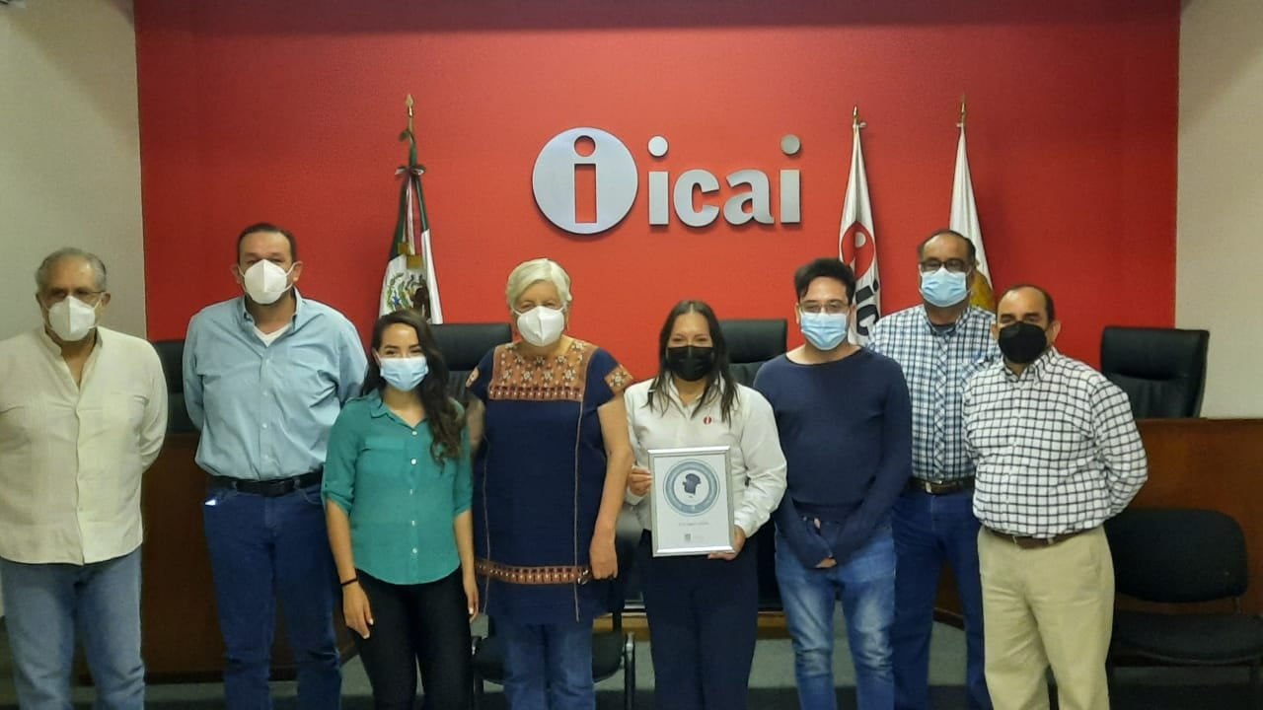
Abril 2022 Agenda del mes
Notes:
1

Slide 2
Actividades Abril 2022
Lunes 4 de Abril
En el programa, "El Poder de la Transparencia", Ana Lucia Retta Riojas, jefa del departamento de Seguimiento de Datos Personales del ICAI habló sobre todo lo relacionado con el Concurso para ser Comisionado y Comisionada Infantil 2022.
Martes 5 de Abril
Estudiantes de la Universidad Autónoma de Coahuila participaron en la primera jornada de socialización del #PlanDAI en #Coahuila, donde se habló
Derecho de acceso a la información, a becas, a mejoras en servicios públicos y rendición de cuentas.

Slide 3
Actividades Abril 2022
Jueves 7 de Abril
En #Sabinas, Coahuila se presentó el micrositio “Sistema Digital en obra Pública, Calidad y Cantidad de Agua Potable, Agua Residual, Drenaje y Alcantarillado”.
Donde asistieron autoridades del ICAI, el Comisionado Presidente, Luis González Briseño y el Director General del organismo autónomo, Luis García Abusaíd, estuvo presente la Secretaria Teresa Guajardo Berlanga de la Secretaría de Fiscalización y Rendición de Cuentas, autoridades de #Sabinas , #Múzquiz y #SanJuandeSabinas, enlaces regionales de Gobierno Abierto y autoridades de la Comisión Estatal de Aguas y Saneamiento (CEAS).
La presentación de este micrositio obedece a un compromiso del segundo ejercicio local de #GobiernoAbierto del estado de #Coahuila.

Slide 4
Actividades Abril 2022
Viernes 8 de Abril El director de Capacitación y Cultura de la Transparencia del ICAI, Gustavo Zavala Slehiman asistió a la sesión inicial de sensibilización 2022, en la que se dieron a conocer los objetivos de #ContratacionesAbiertas.
Lunes 18 de Abril En el programa, "El Poder de la Transparencia", Mónica Canseco Hernández, Titular de la Unidad de Transparencia del ICAI habló de lo que son las solicitudes de Información.

Slide 5
Actividades Abril 2022
Viernes 22 de Abril
La Secretaría del Medio Ambiente entregó al Instituto Coahuilense de Acceso a la Información Pública la Constancia de Cumplimiento como Oficina Verde, Ratificación Plata 2021.
La Secretaria de la SMA Coahuila, Eglantina Canales Gutiérrez, acompañada de autoridades del ICAI estuvo en la ceremonia en la que además, dio un discurso sobre la responsabilidad de cuidar el medio Ambiente, no solo en la oficina, sino en la vida diaria.
Lunes 25 de Abril
En el programa, "El Poder de la Transparencia“ Teresa Araiza Llaguno, Secretaria Ejecutiva del Sistema Nacional de Protección Integral de Niñas, Niños y Adolescentes de Coahuila (SIPINNA) habló de la importancia del cuidado de los datos personales de niños, niñas y adolescentes en tiempos de Pandemia.

Slide 6
Actividades Abril 2022
Martes 26 de Abril
Personal de la Dirección de Capacitación y Cultura de la Transparencia del ICAI Brindó la capacitación a estudiantes del Colegio Nacional de Educación Profesional Técnica (CONALEP) de los Planteles de #Acuña, #PiedrasNegras y #Múzquiz.
Además, funcionarios de Gobierno de #RamosArizpe, recibieron un curso de capacitación impartido por personal de las Direcciones de Capacitación y Cultura de la Transparencia y de Datos Personales del ICAI.
Marco Normativo de la Ley de Acceso a la Información Pública y Tratamiento de Datos Personales fueron algunos de los temas que se trataron en la capacitación.

Slide 7
Actividades Abril 2022
Miércoles 27 de Abril
Participación del Comisionado Presidente del ICAI, Luis González Briseño en el programa de "Contextos" de Noticieros GREM, en Torreón donde habló sobre la cancelación del registro de telefonía celular
Se levó a cabo la 210 Sesión Ordinaria del Consejo General del Instituto Coahuilense de Acceso a la Información Pública en las instalaciones del Instituto.
Jueves 28 de Abril
Personal de la Dirección de Capacitación y Cultura de la Transparencia del ICAI dio la segunda parte de capacitación a estudiantes del Colegio Nacional de Educación Profesional Técnica (CONALEP) de los Planteles Saltillo I, Saltillo II, #Monclova y #Frontera.

